Slide 1
Rīcības plāns Eiropas Garantijas bērniem īstenošanai
24.05.2023.

Slide 2
Eiropas Garantija bērniem
Pieņemšanas datums: 2021.gada 14.jūnijs
Uzdevums dalībvalstīm:
izstrādāt nacionālos rīcības plānus
reizi divos gados ziņot par progresu
Ieviešanas periods: 2021.-2030.gads
Pārraugošā institūcija ES: Eiropas Komisija
Uzdevums EK: ziņot par progresu Padomei (ne vēlāk kā piecus gadus pēc pieņemšanas)
Koordinējošā iestāde LV: Labklājības ministrija.

Slide 3
Bērnu nabadzības dažādās dimensijas
Piekļuves neesamība:
bērnu aprūpes pakalpojumiem
izglītībai
brīvā laika aktivitātēm
veselības pakalpojumiem
mājoklim
veselīgam uzturam
u.c.

Slide 4
Eiropas Garantijas bērniem definētās darbības jomas

Slide 5
Eiropas Garantijas bērniem mērķa grupas

Slide 6
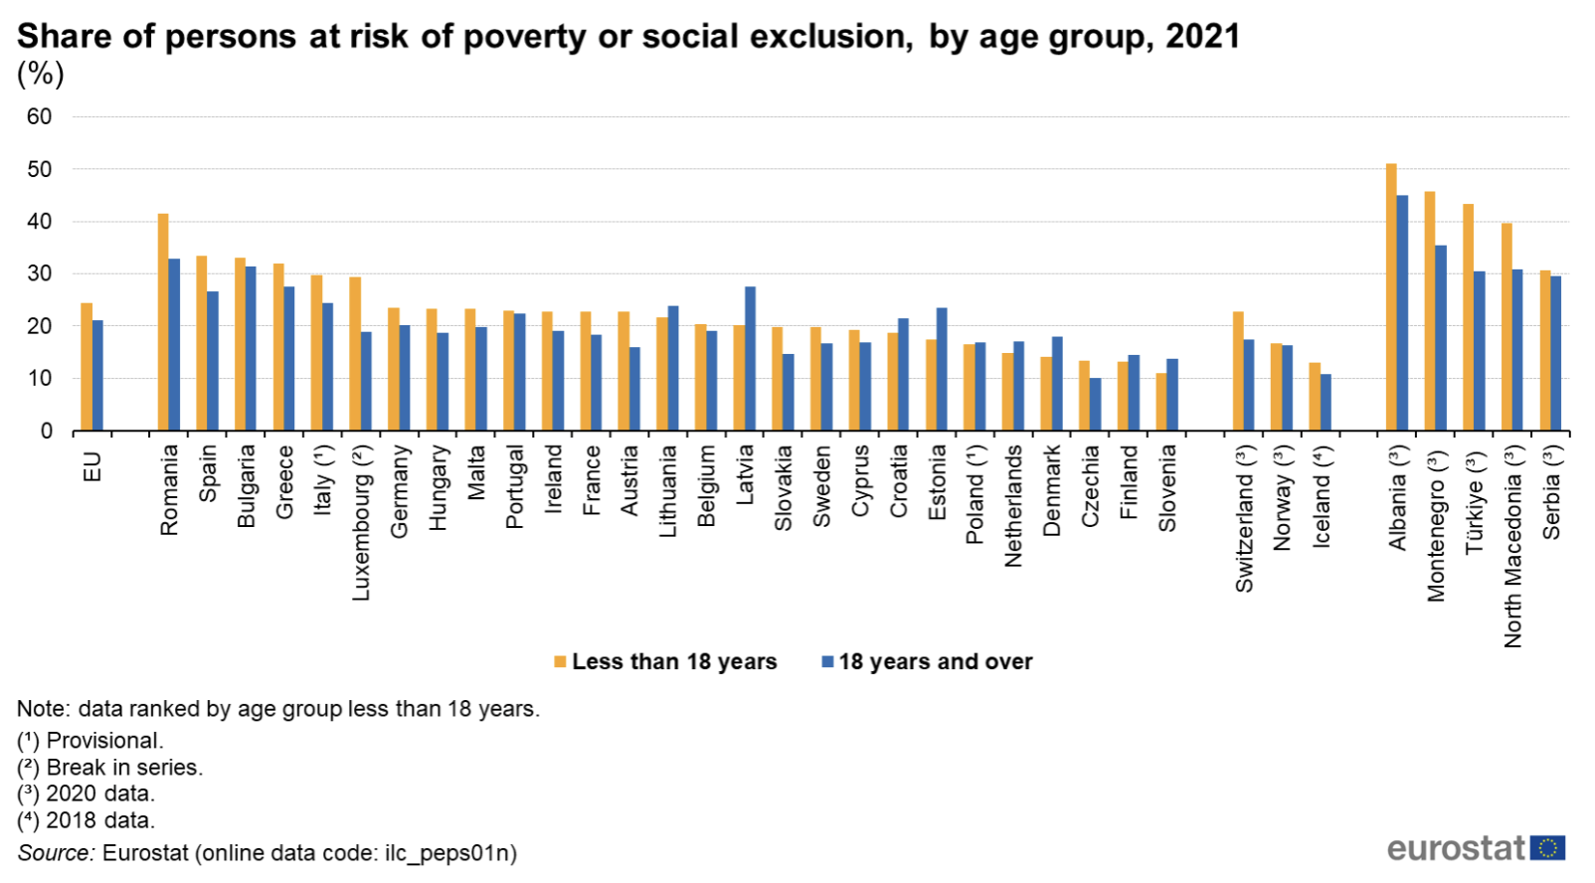

Slide 7
Organizētās domnīcas
Rīgā – valsts un pašvaldības institūcijas un NVO
Rēzeknē – pašvaldības, NVO un jauniešu pārstāvji
Domnīcās pārrunātas:
rīcības plāna mērķa grupas
Eiropas Garantijas bērniem definēto jomu attiecināmība uz attiecīgu mērķa grupu
konstatētās problēmas
nepieciešamie risinājumi

Slide 8
Rīcības plāna pasākumi
Pasākumi mērķēti pieejamākiem pakalpojumiem visiem bērniem (piemēram, zobārstniecības pakalpojumu pieejamība bērniem, psihiskās veselības pakalpojumu pieejamības veicināšana u.c.)
Pasākumi konkrētām mērķa grupām
(atbalsts romu bērniem un bērniem, kuri bēg no kara Ukrainā, ārpusģimenes aprūpē esoši bērni, bērni, kuri dzīvo daudzbērnu vai viena vecāka ģimenē u.c.).

Slide 9
Rīcības plāna virziens “Izglītības un ārpusklases nodarbību pieejamība”
pirmsskolas izglītības pieejamības uzlabošana
priekšlaicīgas mācību pārtraukšanas samazināšana
atbalsts mācību līdzekļiem
ārpusskolas izglītības programmu un aktivitāšu pieejamības veicināšana
braukšanas maksas atvieglojumi un nodokļu atlaides
valsts atbalsta programma «Latvijas Goda ģimenes apliecības programma»

Slide 10
Rīcības plāna virziens “Veselīgs uzturs un veselīga maltīte katru skolas dienu”
valsts finansējums skolēnu ēdināšanai
pārtikas komplektu nodrošināšana personām
veselības veicināšanas un slimību profilakses pasākumi
speciālistu izglītošana par veselīga uztura jautājumiem
pārtikas produktu sastāva uzlabošana jeb reformulācija
harmonizēts ES uzturvielu profilēšanas modelis
veicināts dzeramā ūdens patēriņa pieaugums sabiedrībā
veselīga uztura ieteikumi dažādām sabiedrības grupām

Slide 11
Rīcības plāna virziens “Veselības aprūpe”
valsts apmaksāto zobārstniecības pakalpojumu pieejamība
jaundzimušo skrīninga pilnveide
augsta riska grūtnieču un jaundzimušo atbilstoša aprūpe
bērnu hematoonkoloģisko pakalpojumu attīstīšana
bērnu un pusaudžu psihiskās veselības pakalpojumu pieejamības uzlabošana
atbalsts bērniem un jauniešiem ar autiska spektra vai citiem uzvedības un sociālās komunikācijas traucējumiem
agrīnās attīstības izvērtējums bērniem no 1,5 līdz 3 gadu vecumam
veselības aprūpes pilnveide bērniem ar 1. tipa cukura diabētu
dinamiskās novērošanas kārtība bērniem un pieaugušajiem ar hroniskām un iedzimtām slimībām
kompensējamo medikamentu un medicīnisko ierīču saraksta paplašināšana
medicīniskās rehabilitācijas pakalpojumu bērniem pilnveide
narkoloģiskās ārstēšanas pakalpojumu pieejamības bērniem pilnveide

Slide 12
Rīcības plāna virziens “Pienācīga mājokļa pieejamība”
atbalsts pašvaldības īres un sociālo mājokļu būvniecībai un atjaunošanai
veicināta romu izpratne par komunālo pakalpojumu maksāšanas nepieciešamību

Slide 13
Rīcības plāna ieviešanas uzraudzība, novērtēšana
Ieviešanas uzraudzības funkcija:
Bērnu lietu sadarbības padomes apakšgrupa, kura atbildīga par rīcības plāna izstrādi, [aktualizēšanu un ieviešanu];
Atskaitīšanās par rīcības plāna ieviešanu:
iekļaujama ikgadējā ziņojumā par bērnu stāvokli Latvijā.

Slide 14
Bērnu lietu sadarbības padomes lēmumi
Konceptuāli atbalstīt LM sniegto informāciju.
Iesaistītajām institūcijām operatīvi saskaņot kopīgi izstrādāto rīcības plānu
Labklājības ministrijai precizēt plānu un iesniegt to Eiropas Komisijai līdz š.g. 1.jūnijam.
BLSP apakšgrupai nodrošināt Rīcības Plāna ieviešanas uzraudzību
(“Par Rīcības plāna izstrādi par to, kā laikposmā līdz 2030.gadam īstenot Padomes ieteikumu (ES) 2021/1004 (2021.gada 14.jūnijs), ar ko izveido Eiropas Garantiju bērniem””)

Slide 15
Paldies par uzmanību!
Jautājumi?

